Slide 1
计算机网络 --概论
2023年7月

Slide 2
关于《计算机网络》课程
教 材：《计算机网络》101教材
课程性质： 专业必修 理论课
学 时： 48
学 分： 3
考核方式：平时30% 期末70%

Slide 3
概论
计算机网络的基本概念
IP 网络的发展历史
IP 网络的组成、拓扑与分类
IP 网络功能与用途
IP 网络的体系结构
IP 网络标准与标准化组织
本章小结

Slide 4
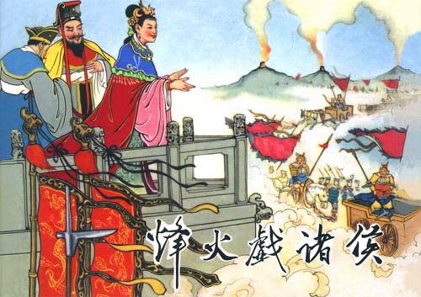
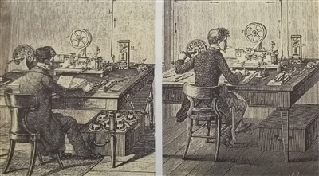
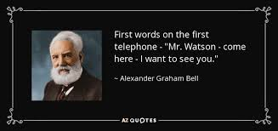
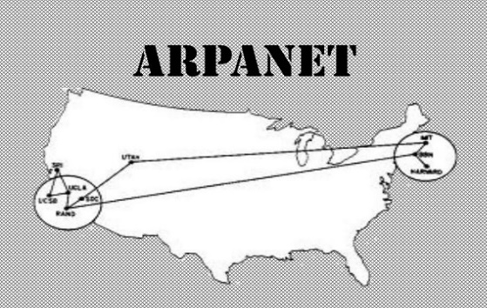

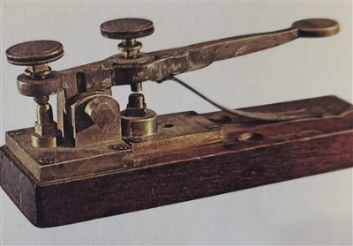
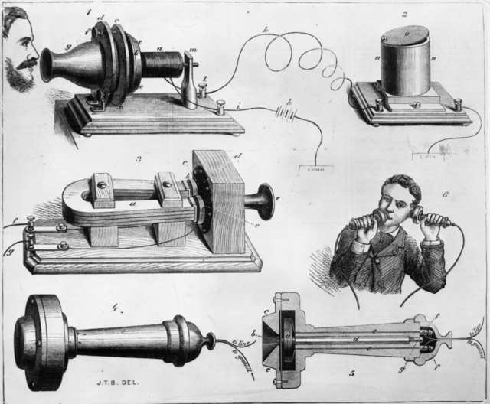
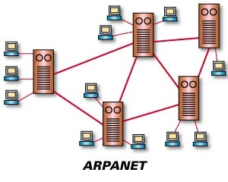
回顾一下人类通信发展史
古代战场通信
1837年，莫尔斯发明电报
1876年，贝尔发明电话
1969年，ARPANET网络（计算机网络前身）诞生
鸣金收兵
信息：
距离：
烽火、声音
看得见，听得到
电报文字
数千公里
人和人之间语音通话
数千公里（全球范围）
计算机间数据文件传送
数千公里（全球范围）

Slide 5

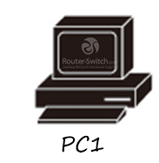
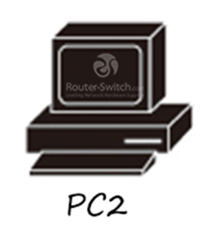
计算机网络要解决什么问题？
电话号码 A
电话通信网络
电话号码 B
025-56621111
为两个要通话的“电话号码”之间建立一条“通话线路”
0755-28988808
计算机网络/数据通信网络
为两个要交换数据的主机（“IP地址”），能够将数据报文从发送端逐跳转发到接收端
计算机网络是要解决位于任何两个地方的两台计算机PC1和PC2之间能够通信，相互交换数据。
实现方法不再像电话网那样预先建立一条交换电路，沿电路进行数据交换。而是像邮政系统邮寄信件、按收件人地址进行投递那样，各网络节点按照报文目的地进行不断转发。

Slide 6
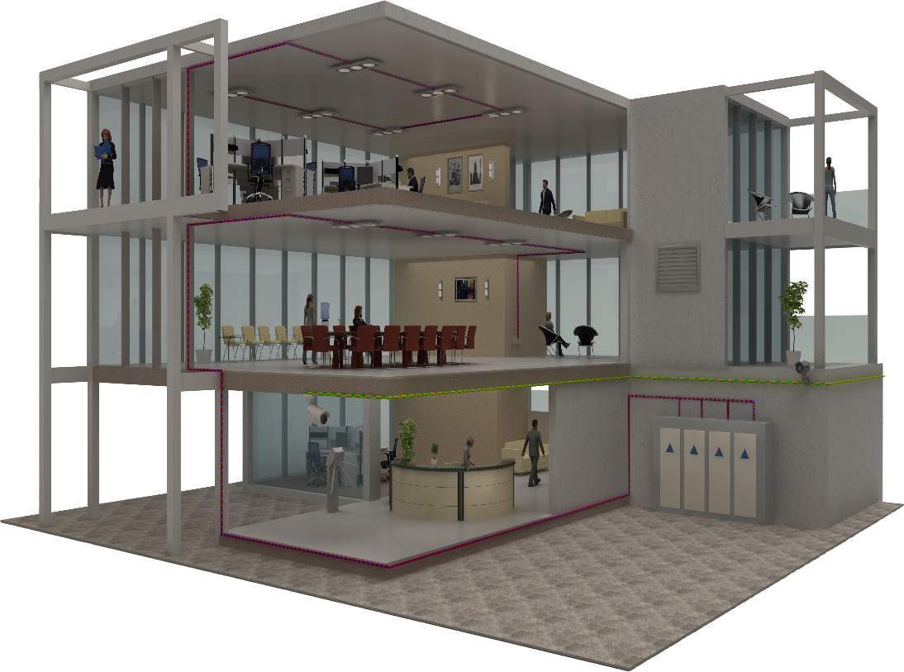
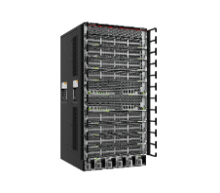
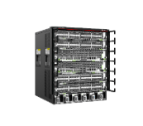
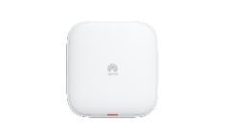
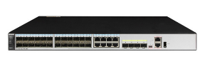



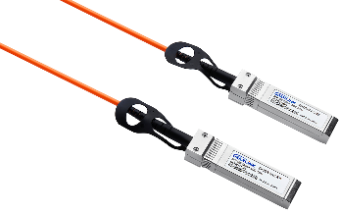

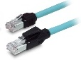
我们身边的网络：教学楼内的网络
校园网可以将人和物联接起来，实现门禁刷卡、安防监控、多媒体投屏、网上远程上课
①
Wi-Fi AP无线接入点
②
③
接入交换机
汇聚/核心交换机
Wi-Fi AP
接入交换机
以太网线（可供直流电）
以太光纤
楼层汇聚交换机
楼层汇聚交换机
接入交换机
⑥
以太光纤（含光模块）
楼栋核心交换机
④
⑤
Wi-Fi无线
以太网线 （含RJ45)
便携机
手机
台式机
门禁/监控
多媒体
手机等无线终端通过无线WiFi 接入到教室、楼道的无线AP。无线 AP 通过 PoE 网线接入到接入交换机。
门禁/安防监控系统、台式电脑/多媒体教学设备通过以太网线接入到接入交换机。
各教室的接入交换机接到本楼层的汇聚交换机，各楼层汇聚交换机联机到本教学楼的核心交换机。
Notes:
PoE ：有源以太网

Slide 7

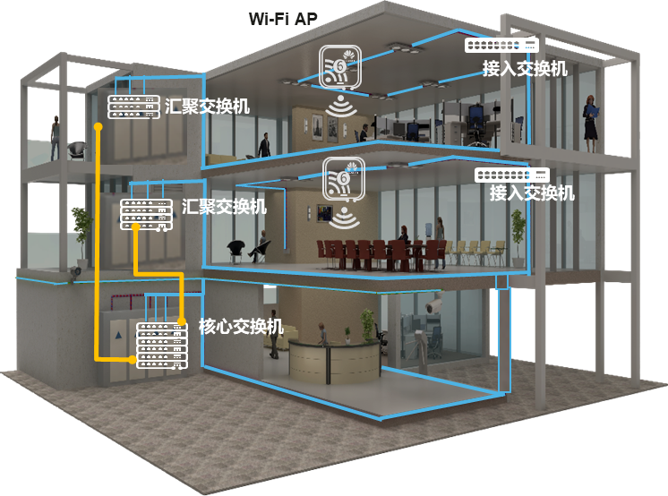
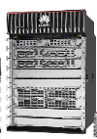
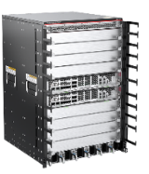


我们身边的网络：教学楼之间互联后的整个校园网
各教学楼的核心交换机通过光纤联接到中心机房的核心路由器上，路由器联接学校的数据中心
数据中心服务器运行学生成绩、课程排课、教学管理等各类信息系统，向全校师生提供信息服务
通过路由器还可以联接其它校区，也可以联接防火墙后联接到外部互联网，提供互联网上网服务
Wi-Fi AP
接入交换机
交换机
汇聚交换机
交换机
交换机
交换机
汇聚交换机
接入交换机
交换机
交换机
核心交换机
校园内部网络
去 数据中心
路由器
防火墙
去 其它校区
去 公众互联网

Slide 8

计算机网络的定义
计算机网络是将处于不同位置且有着相对独立功能的几台或者多台计算机，通过通信技术连接成为一个网络系统，使计算机与计算机之间在遵循相应协议和通信架构基础上，进行数据交互和信息共享。
H₄
H₂
主机
H₁
H₅
H₃
早期的定义，将网络的概念局限在计算机的联网，研究的重点是两台计算机之间如何通信
目前，网络的概念和内涵已经发生“质”的变化，体现在以下两个方面：
通信对象：涵盖所有具有计算能力的终端，如手机、智能传感器、自动驾驶汽车等
研究重点：不仅是终端间如何通信，网络如何提供高质量的通信服务是研究重点

Slide 9
深入理解计算机网络的内涵
现在的网络的“内涵”发生了“质”的变化，主要意指以下两方面的概念：
1）如何构建一个可满足商业用途的网络？
将交换机、路由器、防火墙等专用的网络设备通过传输链路连接成一张可以覆盖某个地域的网络，网络设备间以功能完善的网络软件（包括网络协议、信息交换及网络操作系统等）互联成功能、性能都能满足商业用途的网络。
2）各种终端如何接入到网络？
处于不同地理位置、具有独立功能、遵循网络通信协议的计算机或其它业务终端可以就近接入到这张网络中。网络为它们提供数据传输服务，使计算机或终端能够实现各种网络应用。

Slide 10
《计算机网络》的称呼还合适吗？
更确切的网络定义
现在的网络是一张基于IP（ Internet Protocol ）协议的数据报文传输网络，可接入具有一定计算能力的计算机、服务器、以及其它各类业务终端，为它们之间的信息数据交换提供高质量的信息数据传输服务，最终为用户提供网络服务。
更确切的课程名称
《计算机网络》的概念需要扩展，名称也应该修改
从商业用途角度看，称为《数据通信网络》比较合适
从技术角度看，称为《 IP 网络》比较合适

Slide 11
形象理解 IP 网络：IP网络类似快递网
 | 快递网 | IP网络
开放性 | 开放性好，任何用户可以得到服务 | 开放性好，任何终端都可以接入到网络
可传送的内容 | 可以邮寄的物品种类很多 | 终端之间可以交互的信息内容很多，可以是文字、数据、图像、音视频多媒体流
封装方法 | 物品要用快递单封装起来，快递单上有收件人、发件人地址信息 | 要传送的信息封装成 IP 分组报文，报文头中注明报文目的地址、源地址
路径确定性 | 快递按收件人地址投递的，投递过程中是所走的邮路可能随道路交通变化而变化 | IP报文按目的地址进行转发，转发过程中所经由的网络路径可能随着网络拓扑变化而变化
网络服务目标 | 快递网的目标是保证用户投递的物品准时、无损投递到收件人 | IP网络的目标是要保证终端所要发送的信息数据准时、无损地传送到接收终端

Slide 12
IP 网络所要研究的问题？
如何构建这张网络？
各种网络设备的技术原理与技术实现？
如何用这些设备构建出一个超大规模的网络？
主机/终端如何接入到网络？
网络设备、终端如何依靠协议来互联互通的？
如何识别终端？
终端之间如何通过网络进行通信？
终端间通信时所需要的信息传输服务的服务水平如何保证？

Slide 13
概论
计算机网络的基本概念
IP 网络的发展历史
IP 网络的组成、拓扑与分类
IP 网络功能与用途
IP 网络的体系结构
IP 网络标准与标准化组织
本章小结

Slide 14
IP网络的三个大的发展阶段
1960
1980
1990
2000
2010
2018
阶段
TCP/IP互联
组播
可靠性
IP1.0：互联网
IPv4，“尽力而为“的无连接、共享带宽的网络
2016
TCP/IP框架
RIP/IGRP/OSPF/ISIS/BGP/IGMP
PIM
IP FRR
IETF IAB不再支持IPv4协议更新
ARPANET
IP2.0：IP网络电信化
MPLS，有服务质量保证的面向连接、业务间相互隔离的网络
多业务承载和服务质量
SDN和网络云化
MPLS基础协议
SLA：MPLS TE
多业务：MPLS L3/2VPN
SR-MPLS/EVPN
IPv4地址不足
v4/v6过渡
5G承载/云网融合
IP3.0：万物互联
IPv6/IPv6+，可编程可控制，与业务服务要求可以关联的网络
IPv6基础协议
RIPing、OSPFv3、BGP 4+、ISISv6、ICMPv6、PIM-IPv6、IGMPv3
NAT64、6PE、6vPE
SRv6
IPv6+

Slide 15
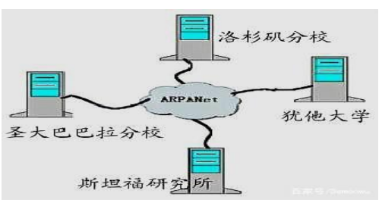
60年代末，建成了基于分组交换思想的ARPANET
最早的计算机网络
1969年11月，美国国防部高级研究计划管理局（ARPA）建立一个名为 ARPANET（阿帕网）。由 4 个节点组成，开始试验分组交换网络的远程通讯能力。
技术思想：网络中各节点都可以作分组交换操作，网络中某几个节点因故障而失去功效时，网络还能为分布在边缘的计算机终端提供正常的通信。
网络用途：用于军事通信研究

Slide 16
中国的互联网在1994年起步，2000年后快速发展
1994 年：
以中科院、清华、北大为核心的“中国国家计算机网络”用 64kb/s 的专线正式接入 Internet。
1995 年：
高校的教育科研网 CERNET 建成；
邮电部开通了中国公用 Internet 网，即 ChinaNET（早期用户163 拨号接入，故简称 163网）；
中国 Internet 互联网从 95 年起步；
1997年：
中国互联网管理和服务机构——中国互联网络信息中心（China Internet Network Information Center，简称CNNIC）成立；
CN 注册的域名数为4066个；
2001年：
中国互联网协会成立，中国互联网发展进入快车道。

Slide 17
提出了 TCP/IP 分层网络模型
应 用 层
HTTP、Telnet、FTP、
RIP、OSPF、BGP、etc
为应用程序提供网络接口
5
4
传 输 层
TCP/UDP
提供端到端的传输服务
IP
寻址和路由
3
网 络 层
网络核心
数据链路层
数据链路层
提供物理介质访问控制与差错验证
2
提供线缆、信号等电气接口
1
物 理 层
网络接口层
不是一个单独的协议，而是一套协议族，每个协议只是解决其中的一个子问题
按“层”方式组织，每层独立编写程序或设计硬件。每一层都是基于下一层所提供的服务做进一步的工作，为上一层提供一定的服务。两端之间在同层实现互通。

Slide 18
建立了 TCP/IP模型下分组报文传送模型
源端：计算机 1
目的端：计算机2
AP₁
应 用 程 序 数 据
AP2
应用层首部
5
5
H₅
应 用 程 序 数 据
传输层首部
4
4
H₄
H₅
应 用 程 序 数 据
网络层首部
3
3
H₃
H₄
H₅
应 用 程 序 数 据
链路层
尾部
链路层首部
2
2
H₂
H₃
H₄
H₅
应 用 程 序 数 据
T₂
1
1
10100110100101 比 特 流 110101110101
物理链路
物理链路

Slide 19

IP1.0互联网：提出了几种路由协议实现网络互联互通
EGP：BGP
IGP：RIP/IS-IS/OSPF
IGP：RIP/IS-IS/OSPF
IGP（内部网关协议，Interior Gateway Protocol）：
RIP：Routing Information Protocol；
OSPF：Open Shortest Path First；
IS-IS：Intermediate System-to-Intermediate System；
EGP（外部网关协议，Exterior Gateway Protocol）：
BGP：Border Gateway Protocol
通过一整套路由协议，构建了一张开放的、可扩展的互联互通的网络
路由协议是网络系统的核心技术

Slide 20
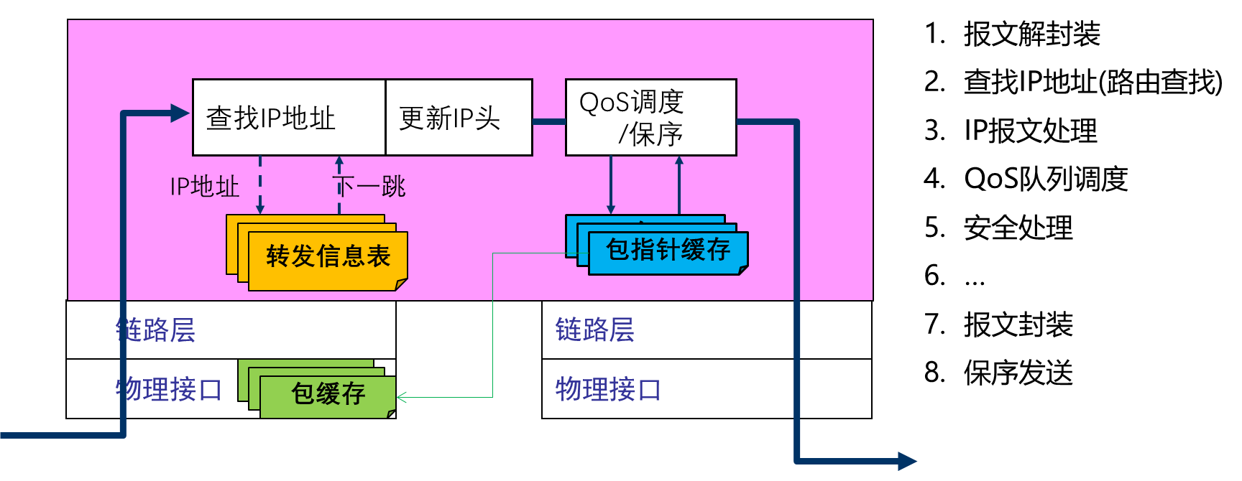
IP1.0互联网：网络设备的报文转发模型被公认
主要过程：
收到数据包时，报文头解封装，先检查MAC地址是否设备本机地址，如果MAC地址不是设备 MAC，则按照 MAC 表转发（二层交换），如果是本设备的 MAC，则送交IP层（三层路由），根据目的IP地址在路由表中查找通往目的网络的最佳路径(下一跳)；
根据查找结果进行不同处理：如果找到目的网络，将报文中的存活时间减一，存活时间>0则从指示的下一跳IP地址或出接口将数据包重新封装，发送出去；否则将数据包丢弃。过程中还根据 QoS 要求，进行调度优先级控制，优先级高的业务优先转发

Slide 21
IP1.0互联网发展过程中核心技术的发展
链路层
低速链路逐步淘汰：帧中继、X.25、ISDN、E1/T1、E3/T3 等低速链路逐渐减少
高速链路广泛使用：IP over ATM, IP over SDH，尤其FE/GE/10GE等高速以太链路开始广泛使用
无线WiFi接入：无线以太 WLAN 应用，使得终端接入更加便捷
网络层
模型：TCP/IP分层模型、转发控制分离模型、数据转发模型、端到端的通信模型
路由技术：多种路由协议提出与完善，路由表规模持续增长，百万路由表下收敛速度、查表速度性能提升
转发技术：从通用 CPU 的软件转发到专用芯片的硬件转发，从集中式转发到分布式转发
吞吐能力：单机吞吐能力从 1Mbps 到数百 Gbps
QoS：提出 Quality of Service（QoS)，开始了区分服务、队列管理、队列调度算法研究

Slide 22
2000年~2010年，网络发展进入 IP2.0 时代
1）互联网本身继续发展：网络规模更大（网络节点数、链路端口数指数式增长，路由表规模百万条）、网络性能更强（T 比特带宽、us级时延、ms级故障恢复）。
2）IP网络向电信化方向发展：电信运营商将电话语音业务、企业数据专线业务、3G/4G/5G 移动业务统一迁移到 IP 网络上，将电信业务 IP 化。IP网络承载电信业务后，网络在带宽、时延、可靠性、安全性方面必须要提供电信级的服务质量，IP网络需要电信化。

Slide 23
IP3.0万物智联网络： 2010年后，从计算机互联向万物智联演进
计算机互联网
（IT技术）
移动互联网
（IT和CT融合）
工业互联网
（IT、CT、IOT融合）
用户数：10亿+
用户数：40亿+
联接数：1000亿
2010年
2015年
2020年
2025年
信息消费的互联网 工业产业的互联网

Slide 24





IP3.0 万物智联：连接数和数据流量指数级上升
网络支撑能力受到严峻挑战
IPv4 地址短缺
对数据业务服务质量难以保障
对海量设备的网络管理难度大
1000亿联接数
163ZB数据量，是2016 年的10倍
IPv6/IPv6+ 横空出世

Slide 25
IP3.0 万物智联： 提出了 128位的 IPv6 地址
2001:DB8:0000:0000:02A0:00FF:0000:0000
2001:DB8:0:0:2A0:FF::
IPv6地址表达方法
64比特IPv6前缀
64比特接口标识
分8段，每段16bit，用“:”隔开
每段中前“0”可省略，后“0”不可省略
IPv6地址 = 64比特的前缀 + 64比特的接口标识（接口ID）
64bit 前缀：相当于v4地址中的网络ID
64bit 接口标识：相当于v4地址中的主机ID
多段连“0”可用“::”，一个地址只能出现一次 “::”
RFC2373 定义了三种IPv6地址格式：
首选格式：用8组十六进制数表示
压缩格式：若以零开头可以省略，连续全零的组可用“::”表示
内嵌IPv4格式：IPv6地址的第一部分使用十六进制表示，而IPv4地址部分是十进制格式，如::FFFF:192.168.1.2
IPv6地址个数：
2¹²⁸=340,282,366,920,938,463,463,374,607,431,768,211,456 个
地址(340万亿 万亿 万亿 个地址)，相当于地球上每粒沙子可以分配一个地址

Slide 26
IP3.0 万物智联： IPv6海量地址空间满足万物互联的地址需求
As-Is：IPv4公网地址空间已耗尽
To-Be：IPv6地址资源充足
192.168.1.1
2001:0DB8:1029:D1A2::1
2¹²⁸
当前仅分配公网地址空间2000::/3，足够全球使用
2³²
除保留地址、组播地址及私有地址外
地址空间：
地址空间：
难以满足新业务诉求
地球上每一粒沙子都可获地址，满足海量终端接入，易溯源
192.168.1.1/24
254个可用地址
2001.0DB8::1/64
18,446,744,073,709,551,616个可用地址
网段内扫描攻击容易实现
传统的扫描攻击手段难以达成攻击目标

Slide 27

IP3.0 万物智联： IPv6 对 IPv4 的技术优势
海量的地址空间，支撑万物互联
结构化地址架构: IPv6地址分配的更加规范，各大洲各国区分明显，便于路由管理
无限的地址空间
IPv6：2^128
IPv4：2^32
层次化地址结构
利于路由聚合，缩减路由表大小，快速查找路由
既简化又扩展
简化报文头，提高效率；扩展包头支持新应用
即插即用
无状态地址自动配置，简化终端配置
终端配置简单，即插即用
既提高了转发效率，又扩展出各种控制能力
IPv6
安全
内嵌IPSec、真实源地址认证等保证端到端安全
移动IPv6
移动过程中，IP地址可以保持
面向移动性, 5G 场景优势突出，性能飞跃提升
内嵌安全IPSec, 更安全可靠
增强组播和流控
8BIT QOS，20BIT流标签促进互联网多媒体应用提供平台
组播和流控能力更强

Slide 28
小结：IP网络的发展历程（从几台计算机互联到万物智联）
万物智联
为万物智联提供确定性的数据传输服务，实现voice、video、image、data和各类APP全业务
因特网（IP网）电信化
IP网承载语音电话、企业专线等电信业务，网络从“尽力而为”的服务品质向高可靠、高安全、高QoS 转变
计算机网络全球化
（因特网形成）
网络技术日趋成熟，可支撑全球计算机互联，实现email、WEB业务
计算机网络规模化和互联互通标准化
数百台计算机在TCP/IP标准下互联互通，实现数据文件传送
计算机网络诞生
数台计算机通过分组交换实现数据文件传送
商业用途： 计算机互联 人和人之间通信 人、物互联
60~70年代
80年代
90年代
2000年后
2010年后
是不断发展的网络：一直在追求互联范围更广、带宽更高、传送速度更快、业务更安全更可靠、网络更智能
是一个泛在连接的网络：数据通信网（IP网）无处不在，已经是网络的代名词，也是国家数字经济的基础底座
是一个“种豆得瓜”的网络：种的“豆”是用于传送文件的计算机网络，得的“瓜”是用于万物智联的网络

Slide 29

昨天的网络：用于沟通你我他的信息消费
全球因特网互联，实现email、WEB业务
聚焦点是网络规模不断扩大下的互联互通、设备容量和网络带宽
服务质量是“尽力而为”

Slide 30












今天的网络：用于万物智联的数字经济底座
把智能世界的数据、算力、智慧，通过IP源源不断地输送到万物
5G
联接万物
泛联接
联接应用
算法
自动化
超带宽
光
高安全
低时延
算力
确定性
铜
智慧
万物智联网络：IP On Everything，打造无处不在的智能IP联接
产业关注：为万物提供泛在联接，提供超大带宽、低时延且确定的、安全的服务，自动完成网络运维和业务部署

Slide 31
概论
计算机网络的基本概念
IP 网络的发展历史
IP 网络的组成、拓扑与分类
IP 网络功能与用途
IP 网络的体系结构
IP 网络标准与标准化组织
本章小结

Slide 32







IP网络组成
IP网络由两部分组成：
网络本身：若干网络结点（网络设备） + 传输链路，用于构建一张具有通信功能的网络
连接在网络（边缘）上的设备：连接在网络边缘的计算机和其它业务终端，为用户提供业务
网络结点
（网络设备）
传输链路
主机Host

Slide 33

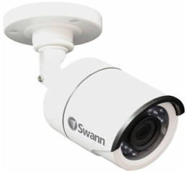


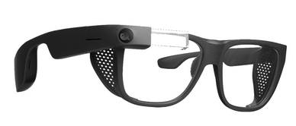
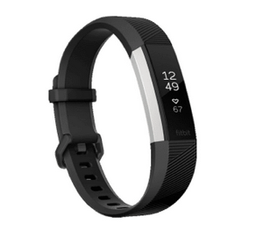
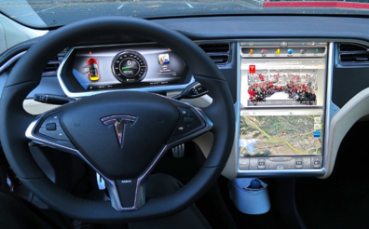

连接在网络上的主机Host
主机Host
客户端：计算机、便携机、平板电脑、智能手机、智能手环、安全摄像头等各类智能终端，直接面向用户，为用户提供业务
服务器：通常位于数据中心，为业务提供集中的数据和计算服务
主机的功能
容纳（即运行）应用程序
产生信息并向接入网发送数据
从网络接收数据并提供给应用程序
其它各式各样的“主机”（Host）
智能音箱
起搏器和监护仪
AR 眼镜
安全摄像头
智能手环
智能汽车
能源监测器
互联网冰箱

Slide 34
用作网络结点的网络设备
基本设备
集线器（Hub），早期称为中继器
交换机（Switch），早期称为网桥
路由器（Router）
特殊用途的设备
防火墙（Firewall）
无线AP/AC（Access Point / Access Controller）
入侵防御系统(IPS）
负载均衡(Load Balancing)
安全认证网关
各类设备对应OSI网络模型的不同层次，运行着不同的协议，起到不同作用

Slide 35


网络设备：集线器（Hub）
主机A
主机B
主机C
主机A
主机B
主机C
集线器（Hub）
使用集线器后，网络的物理拓扑
使用集线器后，网络的逻辑拓扑
集线器Hub的作用：对接收到的信号进行再生整形放大，以扩大网络的传输距离
物理上：和没有 Hub时将这些网线拧在一起的效果是一样的。但Hub可以线路信号给予放大，使传输线路距离更长。
逻辑上：网络的功能没有改变，这些网络节点和接入在同一根以太网网线下效果是一样的。

Slide 36
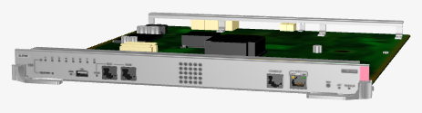
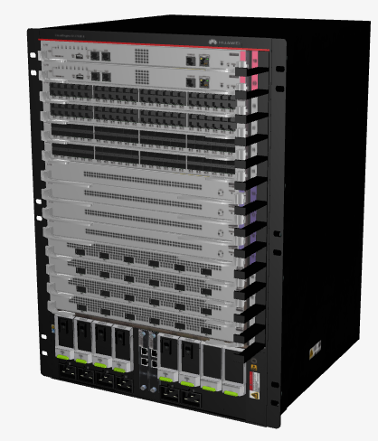
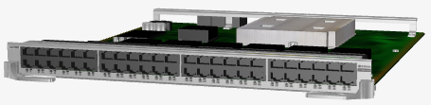
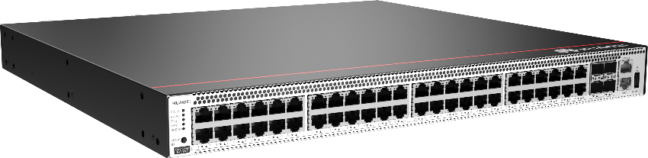
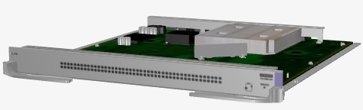
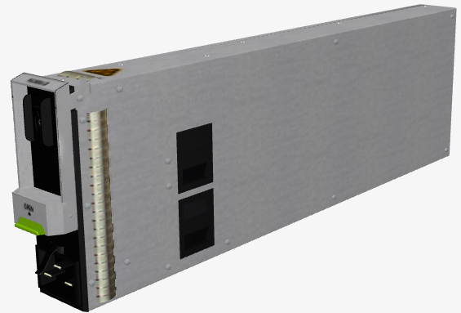
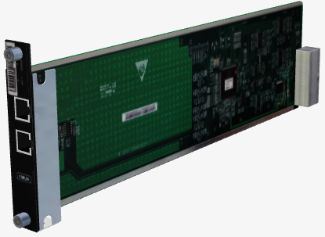
网络设备：交换机（switch）
主控板
业务板
交换网板
电源模块
监控板
盒式交换机
框式交换机

Slide 37



网络设备：交换机的用途
地址
端口
MAC地址学习
MAC-1
MAC-1
1
PORT-1
MAC-2
交换引擎
MAC-2
2
交换机
PORT-2
PORT-3
PORT-4
MAC-3
3
PORT-1
PORT-2
PORT-3
PORT-4
MAC-4
4
MAC-3
MAC-4
MAC-1
MAC-2
MAC-3
MAC-4
地址-端口表
交换机的作用：通过端口将主机接入到交换机上来扩展网络拓扑，通过交换机内部的学习机制，记忆各主机接入在哪个端口上，通过交换引擎实现接入在不同端口上的两台主机之间进行数据报文的交换。
有别于集线器，交换机将不同端口的传输介质隔离开了，不再共享在同一个传输介质上。各主机发送报文时，在传输介质上不存在访问冲突问题，由交换机按照 MAC 地址在两个端口之间完成数据报文交换。

Slide 38
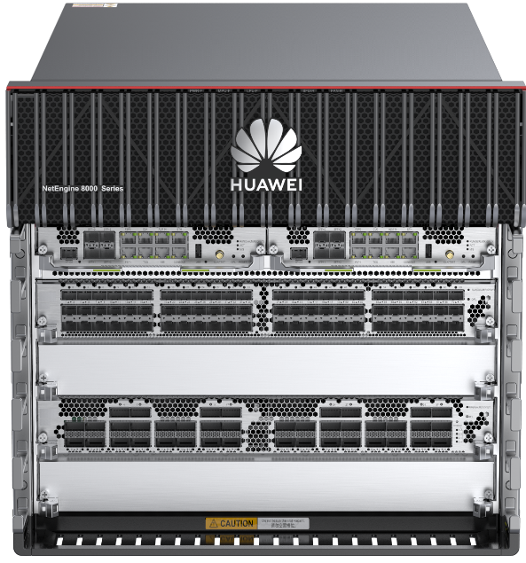
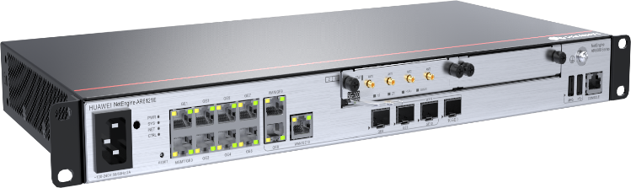
网络设备：路由器
盒式路由器
框式路由器

Slide 39

网络设备：路由器
路由器
路由器（Router）的作用：通过端口将主机或其它网络设备接入在路由器上来扩展网络拓扑。
通过路由器获取全网拓扑信息后进行路由计算，获取去往各个目的地址的路由表（下一跳节点及出端口），通过路由器内部的路由引擎实现报文按目的地的寻路转发。
有别于集线器和交换机，路由器需要收集到全网拓扑信息，计算出去往各个地方的路由，按报文中的目的 IP 地址进行路由转发，而不是按照报文的 MAC 地址进行转发的，更不是一个简单的信号放大，传输路径更长。

Slide 40
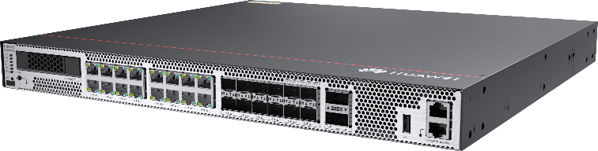

网络设备：防火墙
Internet
非信任区域
防火墙（Firewall）
DMZ隔离区
防火墙（Firewall）
用途：
网络隔离：不同安全级别的网络相互隔离
用户身份认证：对远程接入用户身份认证
访问控制：实现不同安全级别的网络之间的访问控制
安全管理：网络地址转换、数据加密、入侵防御、URL过滤、内容过滤、应用行为控制等
可信区域

Slide 41
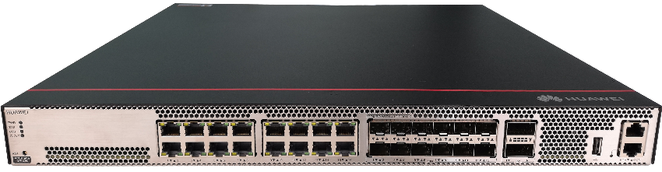


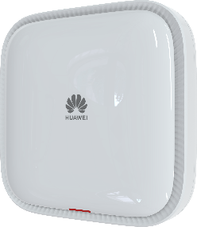

网络设备：无线AP和无线接入控制器WAC
WAC
核心交换机
接入交换机
PoE
PoE
AP
AP

Slide 42
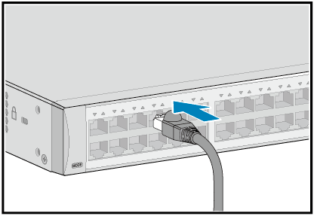
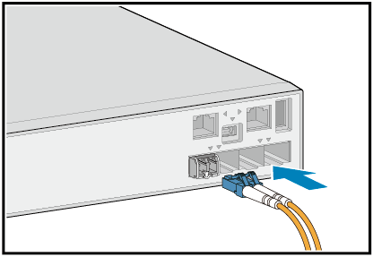
用于网络节点（设备）互连线路：网线与光纤
网线互连
光纤互连

Slide 43
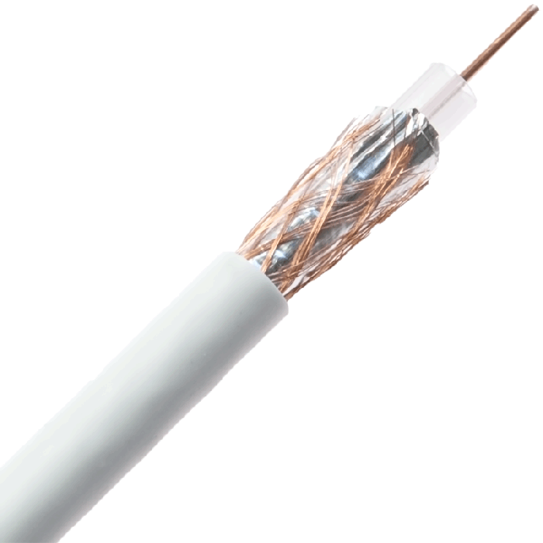
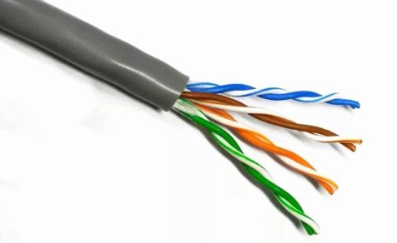
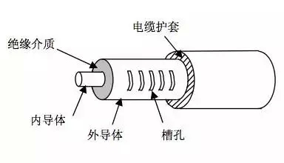
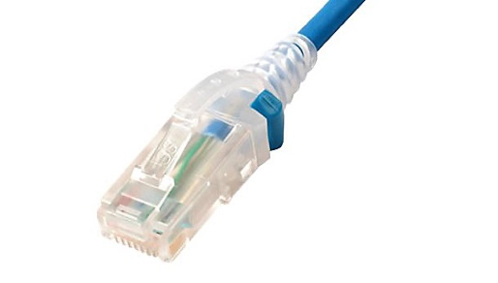
用于网络节点（设备）互连线路：双绞线和同轴电缆
双绞线（Twisted Pair）
两根绝缘铜线互相缠绕为一对
电话线为1对双绞线
网线为4对双绞线，广泛用于计算机网络（以太网）双向传输
第5类：100 Mbps~1 Gbps
第6类：10Gbps
同轴电缆
两根同心铜导线，双向传输
电缆上的多个频率通道
带宽可达100Mbps
4对双绞线 构成网线
网线接口
水晶头
同轴电缆

Slide 44
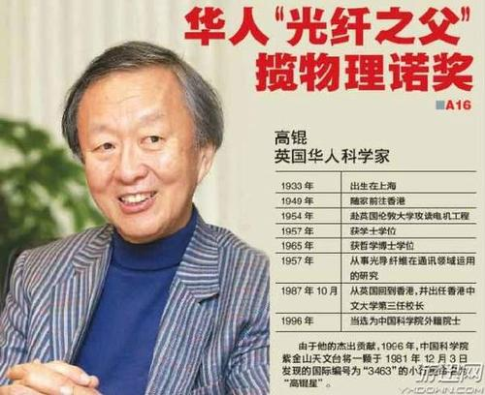
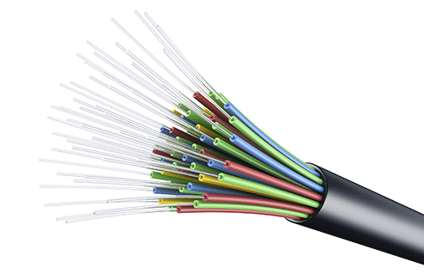
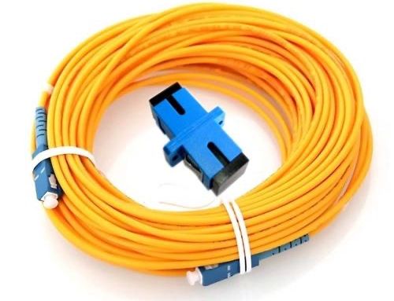
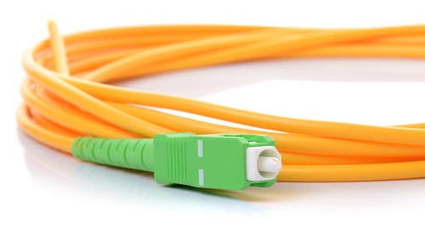
用于网络节点（设备）互连线路：光纤
光纤
玻璃纤维携带光脉冲，每个脉冲一位
高速运行
高速点对点传输（10-100 Gbps）
低错误率
中继器相距很远，对电磁噪声免疫
由多根光纤构成的光缆
光纤
光纤接口

Slide 45
网络拓扑
网络拓扑种类：
星状拓扑(Star Topology)
环状拓扑(Ring Topology)
总线型拓扑(Bus Topology)
网状拓扑(Mesh Topology)
树状拓扑(Tree Topology)
混合型拓扑(Hybrid Topology)

Slide 46


星状拓扑
每个设备通过一个中心节点（路由器或交换机）相连接，任何两个设备间收发报文都需要经过这个中心节点进行转发。
优点：
拓扑结构简单：每个设备只需要一条传输链路和一个收发接口就可以与任何数量的其它设备建立连接。
健壮性好：如果一条链路失效，只有连接在该链路上的设备受到影响，其它设备不受影响。
便于管理：故障检测和故障隔离比较容易，通过中心节点监视链路状态就能发现定位故障。
缺点：
中心节点是整个网络可靠性的瓶颈，其故障会造成整个网络瘫痪。
中心节点
（路由器/交换机）

Slide 47
环状拓扑
网络中各设备通过一条首尾相连的通信链路连接起来，构成一个闭合环状结构的网络。
优点：
环状网络相对比较容易安装和重新配置，加入和删除一个设备只需改动两条连接线即可。
缺点：
如果网络规模较大，会有较大的传输延迟，所以对环的最大长度和设备数量要有限制。

Slide 48
总线型拓扑
由一条长电缆组成的主干和连接在上面的网络设备组成。
优点：
信息传输不存在路由和转发的问题。
易于安装，主干电缆可以铺设在最有效的路径上，然后将网络设备通过各种长度的引出线连接到主干电缆上。
缺点：
由于信号的衰减，总线长度和连接的设备数受到限制。
总线上的故障或断裂会终止所有传输。
现在基本不用了

Slide 49
网状拓扑
每一个设备与其它任何一个设备都有一条专线连接。
优点：
很好的健壮性：当局部链路或节点故障时，不会使整个网络瘫痪。
负荷分担：设备间有多条可达路径，可以负荷分担，避免网络拥塞。
缺点：
设备间两两链接，需要的通信链路数量和设备上的接口数量大，成本高。

Slide 50

树状拓扑
树型结构网络，是星状拓扑结构按层级关系的扩展。
优点：
扩展性好：允许更多的设备按层级扩展相连。
缺点：
可靠性较差：上一级节点是旗下设备或网络的可靠性和性能瓶颈，其故障可造成旗下设备或网络无法和上一级网络通信。

Slide 51
混合型拓扑
在实际使用时，会综合考虑地理位置、用户数量、业务重要程度、线路施工方便性、组网成本、运行维护的方便性等因素，按混合型拓扑来建设网络。

Slide 52











网络拓扑案例：企业（园区）网络拓扑
Internet
WAN
企业（园区）网络一般采用分层设计，分：
接入层：网络最低位置，接入用户终端，一般是端口数较少、容量较小的接入交换机（二层交换机）
汇聚层：汇聚多个接入交换机，一般用中等容量的汇聚交换机（三层交换机）
核心层：将汇聚层的汇聚交换机互联起来，一般是核心三层交换机或高端路由器。核心层设备一般采用网状网组网，汇聚层设备一般双归路接入到两个不同的核心层设备上，提高网络可靠性。
出口区
DataCenter
网管运维区
核心层
汇聚层
接入层
终端层
堆叠/集群线缆

Slide 53
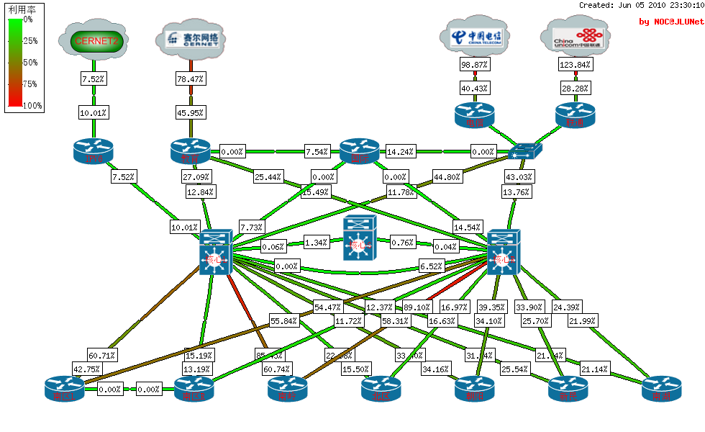
企业网络拓扑案例：吉林大学校园网络拓扑

Slide 54
网络分类
以覆盖的地域或网络规模来分类：
个域网
局域网
城域网
广域网

Slide 55

个域网
个域网（Personal Area Network，PAN）是指围绕某个人而搭建的计算机网络，通常包含一台计算机、一个手机或者一个手持计算设备，比如掌上电脑（Personal Digital Assistant，PDA）。
个域网覆盖范围一般小于10米，可以视为一种特殊类型的局域网，支持的是一个人而不是一个小组。
蓝牙
USB线缆
PC
手机
PC
手机
以太网双绞线
Wi-Fi
PC
手机
PC
手机

Slide 56
局域网
局域网（Local Area Network，LAN）是指局限于一个地点、一栋建筑或一组建筑的网络，由多种组件构成：比如台式机、打印机、服务器以及其它存储设备。所有的主机地址都落在一个单一连续的地址范围内，通常由单一的组织进行管理，局域网内的通信与数据传输速率较高。家庭中的局域网也称家庭网络，其特点是所连接的设备种类繁多，常用无线路由器连接。
服务器
无线接入点
交换机
PC
PC

Slide 57
城域网
城域网（Metropolitan Area Network，MAN）通常是跨越一个城市或一个大型校园的大规模计算机网络，通常使用高容量的骨干网技术（如光纤链路）来互连多个局域网。城域网用于覆盖整个城市。意味着它可能是一个单一的网络（如有线电视网络），也可能是将多个局域网连接起来而形成的一个更大规模的网络。城域网可能由一个公司拥有和运营，也可能由多个公司来提供服务。
城域网
局域网
局域网
局域网
局域网

Slide 58

城域网案例：以智慧城市通信网络为例
运营中心
数据中心（主）
数据中心（备）
市级核心
区县核心
区县核心
平安城市
学校
政府大楼
医院
社区
产业园区
企业
商超

Slide 59
广域网
广域网（Wide Area Network，WAN）提供了数据、声音、图像以及视频信息的长距离传输服务，覆盖一个地区、国家甚至整个世界。广域网可利用公共的、租赁的或者私有的通信设备和链路，将这些设备进行组合使用，用于跨越广袤的地理区域。互联网就是最好的例子。

Slide 60
概论
计算机网络的基本概念
IP 网络的发展历史
IP 网络的组成、拓扑与分类
IP 网络功能与用途
IP 网络的体系结构
IP 网络标准与标准化组织
本章小结

Slide 61
网络功能
从技术角度看，IP网络的功能：
实现计算机/终端之间数据通信：连接在网络上的计算机之间能够相互传送信息、交换数据。
支持分布式和并行处理：对复杂问题的求解，将任务分散到不同计算机上作分布和并行处理。
支持资源共享：网络中的软件、硬件、数据资源可为多个用户所共享。
提高系统可靠性：将数据、软件和硬件分散，资源冗余并可动态重组调用，提高系统可靠性。
提高系统可扩展性：性能需求增长时，可按需增加新的计算节点。

Slide 62
网络用途：从可应用的领域看
信息服务
电子邮件
www
语音、视频等实时信息传递
金融保险
国家政务
传统电信业务（如电话业务）承载
教育
医疗
企业管理
制造业
⋅⋅⋅ ⋅⋅⋅

Slide 63
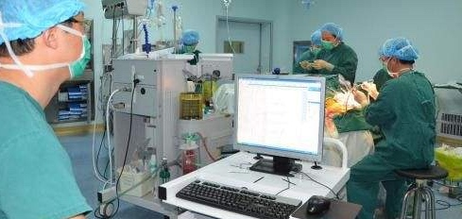
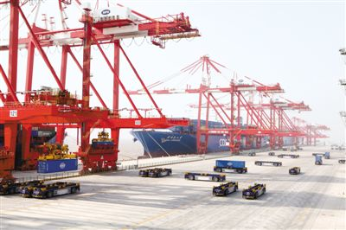




网络用途：几个实际应用案例
远程医疗
无人码头的远程操控
通信大数据行程卡
矿井下网络监控与通信
马斯克的星链计划StarLink
大文件分享 奶牛快传

Slide 64




应用于教育领域的案例：教育城域网
教育厅/局
数据中心
③数据中心网络
CERNET
Internet
资源池化架构：结合SDN技术，实现云网络服务能力，网络共享与自动化部署业务，提升应用部署效率，简化网络运维；
教育管理平台，教育资源平台，资源共享。
两平台
边界安全
运维管理平台
教育管理平台
教育资源平台
网络分析
网络管理
教育城域网
城域互联
②城域互联
城域网建设以区县为单位，保证校校通、班班通；
高可靠，视频类业务QoS优先级保障；
缩小城乡教学差异，解决城乡不同网络部署。
校园网
…
全无线覆盖：敏捷分布式、高密Wi-Fi实现宿舍、礼堂等特殊场景无缝覆盖；
IoT物联接入，建设智能校园；
POL易部署和维护，适用于新网络，校内接入点多、分散且距离较远。
①校园网
学校1
学校2
学校N
视讯专网
远程教学
宽带上网
资源共享
办公管理

Slide 65














国家经济层面：用于千行百业的数字化转型
行业互联网
物联网
金融互联网
能源互联网
工业互联网
互联网+ ？
应用支撑技术
云计算
智慧城市
三网融合
大数据
人工智能
计算系统
互联网 （下一代互联网/未来互联网）
底层通信技术
3G/4G/5G
WiFi
超高速光纤
65

Slide 66

国家经济层面：用于我国的新基建
当年的“铁公基”/“铁公机”
集中建设基础设施 （铁路、公路、机场/基础设施）
2008年金融危机，国家四万亿投资中的1.5万亿投入基础设施建设
与时俱进的新基建
2018年，中央经济工作会议重新定义了基础设施建设
2019年，“加强新一代信息基础设施建设”被列入政府工作报告
新基建：5G基站建设、特高压、城际高速铁路和城市轨道交通、新能源汽车充电桩、大数据中心、人工智能、工业互联网七大领域
作为数字经济的发展基石、转型升级的重要支撑
稳投资、扩内需、拉动经济增长的重要途径
促升级、优结构、提升经济发展质量的重要环节
66

Slide 67
概论
计算机网络的基本概念
IP 网络的发展历史
IP 网络的组成、拓扑与分类
IP 网络功能与用途
IP 网络的体系结构
IP 网络标准与标准化组织
本章小结

Slide 68
网络体系结构的概念
应用
应用
数据
数据
数据
数据
数据
数据
数据
Internet
PC1
网络设备
网络设备
PC2
问题：整个网络是一个复杂系统，处于网络边缘的 PC1 和 PC2 两台主机如何通过中间的网络进行通信，相互交换数据？
复杂系统、复杂问题需要有一个逻辑清晰、化繁为简的体系结构

Slide 69

两公司之间如何收寄合同书？
几点启发：
层次模型：每层各司其职，各层做好本层工作，层间分工合作且相互协调。
两端分层结构，上下层间是“垂直”关系：下一层为上一层提供服务。
两端间有协议，两端的同层之间是“水平”关系：两端功能对等，打包、拆包方法遵循默认规则，彼此理解对端的包装意图，一端打包，另一端拆包，在默认规则下配合默契
中间邮政网络：只需按照邮件上的地点不断往前转送
公司A发送合同书
公司B接收合同书
经理
合同书
合同书
经理
秘书
装入合同袋
拆掉合同袋
秘书
前台
装进快递袋
拆掉快递袋
前台
快递员
装进邮袋
从邮袋中取出
快递员
邮政车
邮政车
邮政网络

Slide 70
两台主机间如何传送数据文件？（1）
将要做的工作划分为如下两个大步骤：
与传送文件最直接的工作是设计一个文件传送模块
双方已协调好一致的文件格式。
确信对方已做好接收和存储文件的准备工作，随时可以接收文件并存储文件。
两端主机将文件传送模块作为最高的一层 ，文件如何发送到对方等剩下的工作由下面的模块负责。
主机 1
从两端的文件传送模块看：
文件传送是按照水平方向的虚线来传送的
主机 2
文件传送模块
文件传送模块
把文件交给下层模块
进行发送
把收到的文件交给
上层模块

Slide 71
两台主机间如何传送数据文件？（2）
在顶层文件传送模块下面加一个通信服务模块，由通信服务模块完成文件的发送与接收
主机 1
主机 2
文件传送模块
文件传送模块
只看这两个通信服务模块，好像可直接把文件可靠地传送到对方。但事实上两个主机之间相隔万里，依靠网络互联着
通信服务模块
通信服务模块
把文件数据块交给下层模块
进行发送
把收到的文件数据块交给
上层模块

Slide 72
两台主机间如何传送数据文件？（3）
在底层再加一个网络接入模块，按网络对数据包的转发能力，将文件数据块一个包一个包地往接收端发送
主机 1
主机 2
文件传送模块
文件传送模块
通信服务模块
通信服务模块
网络接入模块
网络接口
网络接口
通信网络
网络接入模块
网络接入模块负责做与接入到网络、和网络设备进行数据收发等相关工作，例如：大数据块切分成小的数据包、数据包上标识好地址、将数据包可靠地发送到对端，规定接口上传输的数据帧格式、帧的最大长度、帧的差错检测等。

Slide 73
计算机网络体系结构的概念
计算机网络是一个复杂的系统，在网络环境下的通信是一个复杂的过程，需要建立一个大家公认的体系结构，并在这个体系结构下进行具体实现：
关于体系结构
计算机网络的体系结构 (architecture) 是计算机网络的各层及其协议的集合。
体系结构就是这个计算机网络及其部件的各层所应完成的功能的精确定义。
体系结构是抽象的
关于实现
实现 (implementation) 是遵循这种体系结构的前提下用何种硬件或软件完成这些功能的问题。
实现则是具体的，是真正在运行的计算机硬件和软件。
关于互联互通
只有在公认的体系结构下的实现，才能互联互通

Slide 74
计算机网络体系设计中的两个核心要点
遵守事先约定好的规则：网络协议
为进行网络中的数据交换而建立的规则、标准或约定，即网络协议(network protocol)
这些规则（或者协议）明确规定了所交换的数据的格式以及有关的时序
通信双方需要共同遵守，才能互相理解
分层处理：协议分层
计算机网络是一个复杂的系统，在设计和实现中进行分层处理。“分层”可将庞大而复杂的问题，转化为若干较小的局部问题，而这些较小的局部问题就比较易于研究和处理。
每层完成特定的功能，各层协调起来实现整个网络系统。

Slide 75



设计网络协议的目的
计算机之间的信息交互
人们之间的信息交互
time
有同学提问吗？
我有问题
连接请求
请说
连接响应
协议设计目的是什么呢？
获取文件
交流的基础： 有共同的语言、共同语义，
互相理解，有序有条理说话，……
发送文件

Slide 76
设计网络协议的目的
可靠性：使双方通信可以可靠地进行
资源分配：使对方可以提前准备好资源
网络协议
设计目的
拥塞问题：使双方的数据收发速度匹配，兼顾对方能力
自适应性：协商参数，使双方能够适应网络环境
安全问题：双方认可对方后才能进行通信，交换数据

Slide 77
网络协议的要素和表达方式
网络协议三要素
语法：规定数据与控制信息的结构与格式
（如何讲，如何表达对方才能听懂）
语义：规定所要完成的功能，发出何种控制信息、完成何种动作、如何应答
（讲什么，才能将自己的意图讲清楚）
时序：规定各种操作顺序
（双方讲话的顺序，条理清楚，不混乱）
协议表达的两种形式
一种是使用便于人来阅读和理解的文字描述，如各种RFC协议文档。
另一种是使用让计算机能够理解的程序代码，如ModBus协议代码。
这两种不同形式的协议都必须能够对网络上信息交换过程做出精确的解释。

Slide 78
网络协议的层次结构
传递的信息
用户B
用户应用层
用户A
信件
信件
信件
信件递送层
邮局
邮局
邮包
邮包
邮包
邮包
交通运输层
运送部门
运送部门
运送部门
货物
货物
货物
货物
交通工具层
铁路部门
铁 路
部 门
汽 运
部 门
汽运部门
货物
货物
火车
汽车

Slide 79
网络协议的层次结构
层次栈
为了降低网络协议设计的复杂性，将网络协议设计成一个层次栈，每一层都建立在其下一层的基础上
对等实体
不同机器上构成相应层次的实体成为对等实体
接口
在每一对相邻层次之间的是接口；接口定义了下层向上层提供哪些原语操作与服务
网络体系结构
层和协议的集合为网络体系结构，即每层制定相应的协议，集合在一起称为协议栈
主机A
对等实体
主机B
第五层
第五层
第四/五层接口
对等实体
第四层
第四层
第三/四层接口
对等实体
第三层
第三层
第二/三层接口
对等实体
第二层
第二层
第一/二层接口
对等实体
第一层
第一层
物理介质
ARPANET 的研制经验表明：对于复杂的计算机网络协议，采用层次式机构，可以使通信双方的交互过程变得简单、有序、清晰。

Slide 80
网络协议分层的优缺点
分层的好处与缺点
协议分层优点
协议分层缺点
各层之间是独立的。
灵活性好。
结构上可分割开。
易于实现和维护。
能促进标准化工作。
降低效率。
有些功能会在不同的层次中重复出现，因而产生了额外开销。

Slide 81
网络协议分层原则
分层的好处与缺点
不同等级的抽象建立一层
功能相近的分在一层
每层的功能明确
边界信息要尽量少
层次数量应适当
层数太少，就会使每一层的协议太复杂。
层数太多，又会在描述和综合各层功能的系统工程任务时遇到较多的困难。
层数原则

Slide 82
服务原语
两种不同类型的服务：面向连接的服务和无连接的服务
面向连接：按照电话系统模型建立的，如;
拨姑姑家的电话号码。
她家的电话铃响了。
她拿起电话。
你听到响铃停止。
你邀请她来喝茶。
她听到了你的邀请。
她说她很高兴来。
你听到她接受邀请。
你挂断电话。
她听到了，也挂断电话。
无连接：按照邮政系统模型建立的，如：
有快递要发给朋友
快递员上门取件
快递进入区域集散中心
区域集散中心通过运输系统发到目的地
区域集散中心分发给目的地快递员
快递员按照地址派送
面向连接的服务
每个“请求”或“响应”后，都在对方产生一个“指示”或“确认”动作
无连接的服务
快递携带了完整的目标地址，快递过程中无需寄件人和收件人之间不断联络应答

Slide 83
服务原语
服务
服务由一组可用于用户进程以访问服务的原语（操作）形式指定
原语告诉服务执行某些操作或报告对等实体所采取的操作
典型服务：面向连接传输服务，无连接传输服务
六个核心服务原语（以面向连接服务为例）
客户机
服务器
（1）连接请求
客户进程
（2）接受响应
服务进程
（3）请求数据
（4）应答
系统调用
系统调用
（5）请求断开
内核
协议栈
驱动器
（6）断开连接
内核
协议栈
驱动器

Slide 84
服务与协议的关系
协议是“水平”的，服务是“垂直”的
实体使用协议来实现其定义的服务
上层实体通过接口使用下层实体的服务
服务的用户
实体(n + 1)
协议(n + 1)
实体(n + 1)
第 n+1 层
交换信息
交换信息
接口
接口
服务提供者
实体(n)
协议(n)
实体(n)
第 n 层

Slide 85
计算机网络体系结构的形成
1974 年，美国的 IBM 公司宣布了系统网络体系结构SNA (System Network Architecture)。这个著名的网络标准就是按照分层的方法制定的。
不久后，其他一些公司也相继推出自己公司的具有不同名称的体系结构。
由于网络体系结构的不同，不同公司的设备很难互相连通。需要有大家公认的、统一的、标准的协议

Slide 86
OSI参考模型(Open Systems Interconnection)
应用层
Application
应用层
Application
表示层
Presentation
表示层
Presentation
会话层
Session
会话层
Session
传输层
Transport
传输层
Transport
网络层
Network
网络层
Network
网络层
Network
数据链路层
Data Link
数据链路层
Data Link
数据链路层
Data Link
物理层
Physical
物理层
Physical
物理层
Physical
主机A
中间节点
主机B

Slide 87
OSI 参考模型—7层模型
7 | 应用层 | 应用程序的网络业务 | 通过网络做什么
6 | 表示层 | 数据表达 | 对方看起来像什么
5 | 会话层 | 主机间通信 | 该谁讲话，从哪讲起
4 | 传输层 | 端到端的连接可靠性 | 一方邮寄快递，对方收到快递，不管快递是如何邮递过去的
3 | 网络层 | 地址和最佳路径 | 走那条路可以到达对方
2 | 数据链路层 | 访问介质 | 每一步该怎么走
1 | 物理层 | 二进制传输(导线、连接器、电压速率等) | 怎样利用物理媒体

Slide 88
物理层（Physical Layer）
物理层定义如何在信道上传输0、1，Bits on the wire，包括：
机械特性（Mechanical）：网线接口大小形状、线缆排列、机械尺寸、通信媒体等
电气特性（Electronic）：电压、电流，信号电平、编码、数据传输率等
时序接口（Timing）：采样频率、波特率、比特率等
功能特性：信号之间的关系、数据线、控制线等
介质（Medium）：各种线缆、无线频谱等
应用层 Application Layer
表示层 Presentation Layer
会话层 Session Layer
传输层 Transport Layer
网络层 Network Layer
数据链路层 Data Link Layer
物理层 Physical Layer

Slide 89
数据链路层 (Data Link Layer)
处理相邻节点的数据传输：
实现相邻（Neighboring）网络实体间的数据传输
成帧（Framing）：从物理层的比特流中提取出完整的帧
错误检测与纠正：为提供可靠数据通信提供可能
物理地址（MAC address）：48位，理论上唯一网络标识，烧录在网卡，不便更改
流量控制，避免“淹没”（overwhelming）:当快速的发送端遇上慢速的接收端，接收端缓存溢出
共享信道上的访问控制（MAC）：同一个信道，同时传输信号。如同：同一间教室内，多人同时发言，需要纪律来控制
应用层 Application Layer
表示层 Presentation Layer
会话层 Session Layer
传输层 Transport Layer
网络层 Network Layer
数据链路层 Data Link Layer
物理层 Physical Layer

Slide 90
网络层 (Network Layer)
网络层负责处理任意节点间的数据传输，将数据包跨越网络从源设备发送到目的设备（host to host）：
路由（Routing）：在网络中选取从源端到目的端转发路径，常常会根据网络可达性动态选取最佳路径，也可以使用静态路由
路由协议：路由器之间交互路由信息所遵循的协议规范，使得单个路由器能够获取网络的可达性等信息
服务质量（QoS）控制：处理网络拥塞、负载均衡、准入控制、保障延迟
异构网络互联：在异构编址和异构网络中路由寻址和转发
应用层 Application Layer
表示层 Presentation Layer
会话层 Session Layer
传输层 Transport Layer
网络层 Network Layer
数据链路层 Data Link Layer
物理层 Physical Layer
思考：为何在唯一的MAC地址之外，还需要唯一的IP地址？

Slide 91
传输层 (Transport Layer)
传输层 (Transport Layer)把数据可靠地从一端用户进程送到另一端用户进程：
将数据从源端口发送到目的端口（进程到进程），过程中实现流量控制、差错控制
网络层定位到一台主机（host），传输层的作用域具体到主机上的某一个进程
网络层的控制主要面向运营商，传输层为终端用户提供端到端的数据传输控制
两类模式：可靠的传输模式，或不可靠传输模式
可靠传输：可靠的端到端数据传输，适合于对通信质量有要求的应用场景，如文件传输等
不可靠传输：更快捷、更轻量的端到端数据传输，适合于对通信质量要求不高，对通信响应速度要求高的应用场景，如语音对话、视频会议等
应用层 Application Layer
表示层 Presentation Layer
会话层 Session Layer
传输层 Transport Layer
网络层 Network Layer
数据链路层 Data Link Layer
物理层 Physical Layer

Slide 92
会话层、表示层及应用层
会话层 (Session Layer)
利用传输层提供的服务，在应用程序之间建立和维持连接，并能协商会话细节，使会话连接获得同步
表示层（Presentation Layer）
关注所传递信息的语法和语义，管理数据的表示方法，传输的数据结构，对用户数据进行翻译、编码和交换
应用层（Application Layer）
处理用户的数据和信息，完成用户所希望的实际任务。通过应用层协议，提供应用程序便捷的网络服务调用
应用层 Application Layer
表示层 Presentation Layer
会话层 Session Layer
传输层 Transport Layer
网络层 Network Layer
数据链路层 Data Link Layer
物理层 Physical Layer

Slide 93
实体、协议与服务
实体(entity) 表示任何可发送或接收信息的硬件或软件进程。
协议是控制两个对等实体进行通信的规则的集合。
在协议的控制下，两个对等实体间的通信使得本层能够向上一层提供服务。
要实现本层协议，还需要使用下层所提供的服务。

Slide 94
实体间通信与服务
在计算机网络中，每层的功能由该层的实体来实现
下层实体为上层实体提供服务
上层通过下层的服务完成自己的功能

Slide 95
层间服务的透明性
本层的服务用户只能看见服务而无法看见下面的协议。
下面的协议对上面的服务用户是透明的。
协议是“水平的”，即协议是控制对等实体之间通信的规则。
服务是“垂直的”，即服务是由下层向上层通过层间接口提供的。

Slide 96
服务与数据单元
数据在网络中各节点内是沿层次传送的。
每层为其上面各层提供专门的通信服务，即每层完成的功能是其上各层工作的基础。
N层向N+1层提供服务。N层是服务提供者，N+1层是用户。
服务是通过一组服务原语来执行的。

Slide 97
连接和无连接的服务
OSI模型中，下层能为上层提供两种不同类型的服务
连接服务 ↔ 电话系统
建立连接阶段
数据交换阶段
释放连接阶段
无连接服务↔ 邮政系统
三种类型
数据报
证实交付（可靠的数据报）
请求/响应

Slide 98
OSI模型中的数据传输过程
发送进程
Data
接收进程
应用层
Application
AH
Data
应用层
Application
表示层
Presentation
PH
AH
Data
表示层
Presentation
会话层
Session
SH
PH
AH
Data
会话层
Session
传输层
Transport
TH
SH
PH
AH
Data
传输层
Transport
网络层
Network
NH
TH
SH
PH
AH
Data
网络层
Network
数据链路层
Data Link
DH
NH
TH
SH
PH
AH
Data
DT
数据链路层
Data Link
物理层
Physical
比特序列
物理层
Physical
发送主机
接收主机

Slide 99








OSI 参考模型的必要性
互联网大厂X讯与X东的合作为例：
总裁
层级组织（分层）
总裁-总监-经理-码农
内部独立（模块）
我用Python; 我用GO
铁打的项目，流水的码农
沟通协作（标准）
合作协议、项目文档、接口定义
日报、周报、月报
战略合作
总监
确定项目
经理
细化功能
码农
代码接口

Slide 100
OSI 参考模型的必要性
计算机网络的复杂与异构
介质：光纤、铜缆、空气...
接入：有线、WLAN、移动数据网络、蓝牙...
应用：无人驾驶、万物互联、短视频、邮件...
高速更新迭代
大哥大1G（模拟）、2G(数字)、3G、4G、5G
IEEE802.3：2020年推出4个版本
...
开发个游戏直播软件，是否需要针对3G/ 4G/5G还是WiFi单独开发？
明晰简化，便于分析学习
各层独立，加速技术演进
统一接口，确保技术互通（interoperable）
分层结构
统一标准
模块独立
WiFi发展为新版本WiFi6，那么WiFi6是否要对已有直播、微信或支付宝做适配？

Slide 101
OSI 参考模型未能商业应用的原因
OSI 只获得了一些理论研究的成果，在市场化方面却失败了。
原因包括：
OSI 的专家们在完成 OSI 标准时没有商业驱动力；
OSI 的协议实现起来过分复杂，且运行效率很低；
OSI 标准的制定周期太长，因而使得按 OSI 标准生产的设备无法及时进入市场；
OSI 的层次划分也不太合理，有些功能在多个层次中重复出现。

Slide 102
TCP/IP 模型
法律上的 (de jure) 国际标准 OSI 并没有得到市场的认可。
70年代开始研究的TCP/IP，自1983年开始在 APARNET和NSFNET应用后却获得了最广泛的应用。TCP/IP 常被称为事实上的 (de facto) 国际标准。
两种国际标准
OSI 的体系结构
TCP/IP 的体系结构
7
6
5
4
3
2
1
应用层
应用层
表示层
(各种应用层协议，如
DNS, HTTP, SMTP 等)
会话层
运输层
运输层 (TCP 或 UDP)
网络层
网际层 IP
数据链路层
网络接口层
物理层
（这一层并没有具体内容）
(a) OSI 的七层协议
(b) TCP/IP 的四层协议

Slide 103
TCP/IP参考模型
TCP/IP参考模型：ARPANET所采用
以其中最主要的两个协议TCP/IP命名
Vint Cerf和Bob Kahn于1974年提出
链路层（Link Layer）
描述了为满足无连接的互联网络层需求，链路必须具备的功能
互联网层（Internet Layer）
允许主机将数据包注入网络，让这些数据包独立的传输至目的地，并定义了数据包格式和协议（IPv4协议和IPv6协议）
传输层（Transport Layer）
允许源主机与目标主机上的对等实体，进行端到端的数据传输：TCP，UDP
应用层（Application Layer）
传输层之上的所有高层协议：DNS、HTTP、FTP、SMTP...
ARPNET 最终采用TCP和IP为主要协议
应用层 application Layer
传输层 transport Layer
互联网层 internet Layer
网络接口层 host-to-network Layer
先有TCP/IP协议栈，然后有TCP/IP参考模型
参考模型只是用来描述协议栈的

Slide 104


















TCP/IP参考模型
TCP/IP参考模型
摒弃电话系统中“笨终端&聪明网络”的设计思路
采用聪明终端&简单网络，由端系统TCP负责丢失 恢复等，简单的网络大大提升了可扩展性
实现了建立在简单的、不可靠部件上的可靠系统
IP分组交换的特点
可在各种底层物理网络上运行(IP over everything)
可支持各类上层应用(Everything over IP)
每个IP分组携带各自的目的地址，网络核心功能 简单（通过路由表转发分组），适应爆炸性增长
TCP/IP
TCP/IP的沙漏模型

Slide 105
TCP/IP 模型下整个网络的体系结构
主机A
TCP/IP 是四层体系结构
主机B
4
3
2
1
应用层
运输层
网际层
网络
接口层
路由器
应用层
运输层
网际层
网络
接口层
网际层
网络
接口层
网络 1
网络 2
路由器在转发分组时最高只用到网际层而没有使用运输层和应用层。

Slide 106
TCP/IP 模型下的协议栈
应用层
TCP UDP
IP
网络接口层（子网层）
说明：绝大多数应用承载在 TCP/UDP 传输层之上，但也有某些应用程序可以直接使用 IP 层，或甚至直接使用最下面的网络接口层。

Slide 107
TCP/IP模型与OSI模型的比较
7层模型与4层模型
TCP/IP模型的网络接口层定义主机与传输线路之间的接口，描述了链路为无连接的互联网层必须提供的基本功能
TCP/IP模型的互联网层、传输层与OSI模型的网络层、传输层大致对应
TCP/IP模型的应用层包含了OSI模型的表示层与会话层
基本设计思想：通用性与实用性
OSI：先有模型后设计协议，不局限于特定协议，明确了服务、协议、接口等概念，更具通用性
TCP/IP模型：仅仅是对已有协议的描述
无连接与面向连接
OSI模型网络层能够支持无连接和面向连接通信
TCP/IP模型的网络层仅支持无连接通信（IP）
应用层
表示层
会话层
传输层
网络层
数据链路层
物理层
应用层
传输层
互联网层
网络接口层
OSI 7层模型
TCP/IP 4层模型

Slide 108
TCP/IP模型与OSI模型的比较
OSI的失败：糟糕的时机、技术、实现、政策
OSI模型的不足
TCP/IP模型的不足
从未真正被实现
TCP/IP已成为事实标准，OSI缺少厂家支持
技术实现糟糕
OSI分层欠缺技术考虑：会话层、表示层很少内容；数据链路层、网络层内容繁杂。模型和协议过于复杂
分层间功能重复：差错控制、流量控制等在不同层反复出现
非技术因素
TCP/IP实现为UNIX一部分，免费
OSI被认为是政府和机构的强加标准
核心概念未能体现
未明确区分服务、接口和协议等核心概念
不具备通用性
不适于描述TCP/IP之外的其它协议栈
混用接口与分层的设计
链路层和物理层一起被定义为网络接口层，而非真正意思上的分层
模型欠缺完整性
未包含物理层与数据链路层
物理层与数据链路层是至关重要的部分

Slide 109
TCP/IP 四层模型在实际应用时的问题
OSI 的七层协议体系结构的概念清楚，理论也较完整，但它既复杂又不实用。
TCP/IP 是四层协议体系结构：应用层、运输层、网际层和网络接口层，在最下面的网络接口层并没有具体内容，在实现时无法统一。
采取折中的办法，即综合 OSI 和 TCP/IP 的优点，采用一种只有五层协议的体系结构 。
1.7.3

Slide 110
将TCP/IP的四层模型改造为五层模型
应用层
应用层
应用层
表示层
会话层
传输层
传输层
传输层
网络层
网络层
网络层
数据链路层
数据链路层
网络接口层
物理层
物理层
TCP/IP 4层模型
TCP/IP 5层模型
OSI 7层模型

Slide 111
TCP/IP五层模型下的一套协议栈
OSI模型
TCP/IP（一套协议栈，不是一个协议）
应用层
Application
应用层
SMTP
FTP
TELNET
DNS
SNMP
POP
HTTP
表示层
Presentation
NNTP
会话层
Session
传输层
Transport
传输层
TCP
UDP
网络层
Network
ICMP
IGMP
网络层
IP
ARP
RARP
数据链路层
Data Link
数据链路层
该层协议由底层协议定义
物理层
Physical
物理层
该层协议由底层协议定义

Slide 112

TCP/IP 五层分层模型下的网络通信过程
发送：hello
接收：hello
应用层
传输层
网络层
链路层
物理层
封装
Encapsulation
解封装
De-encapsulation
应用层
传输层
网络层
链路层
物理层
消息message
hello
hello
段segment
H_{t} | hello
H_{t} | hello
数据报
packet
H_{n} | H_{t} | hello
网络层
链路层
物理层
H_{n} | H_{t} | hello
帧
frame
H_{l} | H_{n} | H_{t} | hello
链路层
物理层
链路层
物理层
H_{l} | H_{n} | H_{t} | hello
101101010000...
101101010000...
主机A
交换机
路由器
交换机
主机B
端到端通信实例：主机A上的QQ，发送消息；主机B上的QQ，接收消息
发送端层层封装，接收端层层解封装
不同层对应协议数据单元（PDU Protocol Data Unit）

Slide 113
TCP/IP模型下的通信过程采用分组交换技术
报文交换
分组交换
电路交换
报
文
P1
P2
P1
连接建立
P3
P2
P4
P3
P1
P4
P2
报
文
P3
数据传送
报文
P4
连接释放
报
文
t
A B C D
A B C D
A B C D
比特流直达终点
报文
报文
报文
分组
分组
分组
数据传送特点
存储转发
存储转发
存储转发
存储转发
分组交换的数据包颗粒度更细，网络带宽的分时复用性更好，带宽利用率更高

Slide 114
TCP/IP网络体系结构
TCP/IP：Transmission Control Protocol/ Internet Protocol
世界上最大的计算机网络Internet 运行的基础
目前应用最广泛的网络通信协议
OSI/RM的制定具有十分重大的意义
TCP/IP协议被普遍使用，在计算机网络领域被认为是事实上的工业标准
在实际运行的系统中采用OSI模型的并不多。
OSI模型仍然对建立计算机网络具有重要的指导意义

Slide 115
本教程内容的分层组织
应用层
表示层
会话层
传输层
网络层
数据链路层
物理层
应用层
传输层
网络层
数据链路层
物理层
突出核心概念
区分接口与分层
体现完整性
体现通用性
简化分层，易于教学
OSI 7层模型
本教程的分层组织

Slide 116
概论
计算机网络的基本概念
IP 网络的发展历史
IP 网络的组成、拓扑与分类
IP 网络功能与用途
IP 网络的体系结构
IP 网络标准与标准化组织
本章小结

Slide 117









多个标准组织参与数据通信领域的标准制定
标准组织 |  | 在数据通信领域的主要工作
三大官方国际标准组织
ITU-T | 国际电信联盟 | 电信业务 IP 化、物联网
ISO | 国际标准组织 | 网络互联模型
IEC | 国际电工委员会 | 机械电气接口和互换性
三大民间国际标准组织
IETF | 互联网工程任务组 | 网络互联协议，标准主导者
IEEE | 电气与电子工程师协会 | Ethernet、WLAN
3GPP | 第三代合作伙伴计划 | 无线IP
三大区域性标准组织
CCSA | 中国通信标准协会 | 设备形态、接口、标准支持
ETSI | 欧洲电信标准化协会 | 宽带接入、终端
ANSI | 美国国家标准局 | 美国标准审批

Slide 118
数据通信领域中的标准组织介绍：ISO 和 ITU
国际标准化组织（ISO）
ISO (International Organization for Standardization)是一个国际化组织，它包括了许多国家的标准团体
国际标准ISO 7498：OSI 七层参考模型
国际电信联盟（ITU）
ITU (International Telecommunicatons Union)前身是国际电报电话咨询委员会（CCITT）
ITU是一家联合国机构，共分为三个部门：ITU-R负责无线电通信，ITU-D是发展部门，ITU-T负责电信
ITU制定了许多网络和电话通信方面的标准
ITU常采用政府代表团形式参会，工信部组织我国代表团参加

Slide 119



数据通信领域中的标准组织：IEEE 和 WIFI 联盟
国际电气和电子工程师协会（IEEE）
IEEE (Institute of Electrical and Electronic Engineers) 是世界上最大的专业技术团体
IEEE在通信领域最著名的研究成果之一是802局域网标准，如IEEE 802.3、IEEE802.11
WIFI联盟
WiFi联盟 (WiFi Alliance，简称WFA)， 是一个商业联盟，拥有 WiFi的商标
成立于1999年，主要推行WiFi产品的兼容认证，发展IEEE802.11标准的无线局域网技术

Slide 120

数据通信领域中的标准组织介绍：IETF
IETF: 互联网工程任务组
IETF (Internet Engineering Task Force) 是国际民间机构
IETF是制定互联网标准的核心组织，如TCP、IP、HTTP等 均由IETF制定
IETF分为互联网、路由、传输、安全、应用、运行管理等领域（Area），具体由其超过100个工作组WG（WorkingGroup）承担
IRTF: Internet研究任务组
IRTF (Internet Research Task Force) 下设多个专门任务组，针对特定协议、应用、体系结构等进行研究
IRTF 一般只出研究报告，但不制定协议标准

Slide 121

数据通信领域中的标准组织介绍：CCSA
中国通信标准化协会CCSA
CCSA (China Communications Standards Association)
2002年12月18日成立
10余个技术委员会TC，根据技术需求成立和解散
TC1：互联网与应用 | TC8：网络与信息安全
TC3：网络与业务能力 | TC9：电磁环境与安全防护
TC4：通信电源与通信局站工作环境 | TC10：物联网
TC5：无线通信 | TC11：移动互联网应用和终端
TC6：传送网与接入网 | TC12：航天通信技术
TC7：网络管理与运营支撑

Slide 122

IEEE：制定以太网和无线局域网系列标准
应用层
主机到主机层
因特网层
数据链路层
物理层
IEEE 802.1：以太网链路层标准，如VLAN 802.1Q，生成树802.1D，以太安全体系 802.1x/1AE/1AR，
时间确定性网络TSN 802.1AS等
IEEE 802.3：ETH网架构，包含物理层和MAC层，如：速率、介质等
IEEE 802.11：无线局域网标准

Slide 123
IETF：对 IP 网络/因特网的标准化工作
因特网协会 ISOC
因特网体系结构
研究委员会 IAB
因特网研究部 IRTF
因特网工程部 IETF
因特网研究指导小组
IRSG
因特网工程指导小组
IESG
…
领域
领域
RG
…
RG
WG
…
WG
WG
…
WG
互联网协会ISOC：Internet Society，简称ISOC。由国际互联网协会为IETF等提供法律支撑
互联网体系结构委员会IAB：Internet Architecture Board（IAB）是国际互联网标准化组织IETF的顶层架构委员会，由13个个人成员组成负责TCP/IP协议簇开发研究方向的指导成立于1983年
IETF划分为7个领域：Internet、路由、安全、网管、应用、实时应用和传输协议
IETF的标准工作在工作组内完成，工作组是动态的，会动态创建和关闭，目前有约120个工作组

Slide 124

如何进入/参加“互联网的殿堂”—IETF
Internet标准以RFC（Request For Comments，请求评注） 文档的形式公开，任何人都可免费获得这些RFC文档，例如RFC2068为HTTP协议
IETF的各种规章制度（乃至RFC产生规则），全部以FC发布
每年3次会，但所有决策须在邮件列表确认，因此可仅远程参与
IETF由愿为互联网发展做出贡献的专家自发参与和管理(无薪)
没有会员制，每个人都可以是IETFer，在邮件列表参与即可
不自称为标准的事实标准RFC
IETF名言 (David Clark)
我们拒绝国王、总统和投票，简单多数和可运行的代码就是我们信仰
We reject: kings, presidents, and voting.
We believe in: rough consensus and running code
David Clark @ MIT

Slide 125
IETF 的标准：RFC文档
RFC：Request for Comment
所有关于Internet网络的正式标准都以文档出版。
出版的目的只是为了提供相关的信息。
RFC文档的每一项都用一个数字来标识，例如RFC983，数字值越大说明RFC文档的内容越新。
所有的RFC文档都可以网络上免费获得。
http://www.ietf.org/rfc.html

Slide 126
6 种 RFC 之间的关系
因特网草案
实验的 RFC
建议标准
提供信息的 RFC
草案标准
6 种 RFC
因特网标准
历史的 RFC

Slide 127

RFC 标准形成过程
RFC标准产生过程
从个人提交个人文稿，到接受为工作组文稿，再通过各层Last Call等审核，最终才能成为RFC
上述过程往往至少要2~3年
各国RFC贡献情况
全球有约9000个RFC
美国给6600个RFC做过贡献
英、德、加、法、芬等强国
我国贡献数上升到第7位，给近500个RFC做了贡献
美国近3000人有RFC署名，我国仅有不到200人有RFC
个人 文稿
某工作组 接受
工作组 文稿
工作组 认可
邮件列表讨论或参会
IESG 审核通过
工作组 Last Call
RFC
IETF Last Call （邮件列表）
工作组讨论 （会场唇枪舌战）
IETF的核心权利机构
互联网大国而非强国
互联网工程指导小组IESG由IETF各领域主席构成
我国参与RFC的人数少，主导的RFC数量有限

Slide 128
RFC 的分类检索
推荐RFC英文站点： http://www.rfc-editor.org/ http://www.faqs.org/rfcs/
RFC分类检索：
根据RFC被公布时的状态划分：
Standards(标准)
Draft Standards(草案标准)
Proposed Standards(提案标准)
OTHER RFCS(其他RFC)
Experimental(实验性的)
Informational(知识性的)
Historic(历史性的)
Early RFCs (before IETF standards track 早期的，在IETF标准化之前)
RFC SUB-SERIES(RFC子集)
Standards (标准，STD)
Best Current Practice (最优当前实现，BCP)
For Your Information (FYI)

Slide 129
常用的 RFC：应用层
RFC 2748：Common Open Policy Service（COPS），公共开放策略服
RFC 2129：Flow Attribute Notification Protocol（ FANP），流属性通知协议
RFC 959： File Transfer Protocol（ FTP ），文件传输协议
RFC 1945,2616：Hypertext Transfer Protocol（ HTTP ），超文本传输协议
RFC 1730 ：Internet Message Access Protocol version 4（ IMAP4 ）， 因特网信息访问协议第四版
RFC 3861 ：Instant Messaging and Presence Protocol（ IMPP ），即时信息表示协议
RFC 1459 ：Internet Relay Chat Protocol Internet（ IRC ），在线聊天协议
RFC 2048 ：Internet Security Association and Key Management Protocol（ ISAKMP ），Interne安全连接和密钥管理协议
RFC 4343 ：Domain Name System（ DNS ），域名系统
RFC 2131 ：Dynamic Host Configuration Protocol（ DHCP ），动态主机配置协议
RFC 951 ： Bootstrap Protocol （ BOOTP ），引导协议
RFC 958 ：Network Time Protocol（ NTP ）， 网络时间协议
RFC 1939 ：Post Office Protocol version 3（ POP3 ），邮局协议第三版
RFC 2138 ：Remote Authentication Dial In User Service（ Radius ）， 远程用户拨号认证服务协议
RFC 1258,1282 ：Remote Login（ RLOGIN ），远程登陆协议
RFC 2326 ：Real-time Streaming Protocol（ RTSP ），实时流协议
RFC 2960 ：Stream Control Transmision Protocol（ SCTP ），流控制传输协议
RFC 2660 ：Secure Hypertext Transfer Protocol（ S-HTTP ）， 安全超文本传输协议
RFC 2165 ：Service Location Protocol（ SLP ），服务定位协议
RFC 821,2821 ：Simple Mail Transfer Protocol（ SMTP ），简单邮件传输协议
RFC 1157 ：Simple Network Management Protocol（ SNMP ），简单网络管理协议 ，
RFC 1928 ：Socket Secure（ SOCKS ），安全套接字协议
RFC 1492：Terminal Access Controller Access Control System （ TACACS ），终端访问控制器访问控制系统协议
RFC 854 ：TCP/IP Terminal Emulation Protocol （ TELNET ），TCP/IP终端仿真协议
RFC 1350 ：Trivial File Transfer Protocol（ TFTP ），简单文件传输协议

Slide 130
常用的 RFC：表达层、传输层、会话层
Presentation Layer
RFC 1001 ：NetBIOS Session Service NetBIOS（ NBSSN ），会话服务协议
RFC 1085 ：LightWight Presentation Protocol（ LPP ）， 轻量级表示协议
Session Layer
RFC 2246 ：Transport Layer Security（ TLS ），传输层安全协议
RFC 1777 ：Lightweight Directory Access Protocol（ LDAP ），轻量级目录访问协议
RFC 1050,1057,1831 ：Remote Procedure Call protocol （ RPC ），远程过程调用协议
Transport Layer
RFC 2002 ：Mobile IP Mobile IP Protocol，移动IP协议
RFC 908,1151 ：Reliable User Datagram Protocol（ RUDP ），可靠的用户数据报协议
RFC 3094 ：Transport Adapter Layer Interface （ TALI ），传输适配层接口协议
RFC 793 ：Transmission Control Protocol （ TCP ），传输控制协议
RFC 768 ：User Datagram Protocol （ UDP ），用户数据报协议
RFC 1144 ：Van Jacobson compressed TCP ，压缩TCP协议
RFC 1613 ：X.25 over TCP （ XOT ），基于TCP之上的X.25协议

Slide 131
常用的 RFC：网络层
RFC 791 ：Internet Protocol version 4 （IPv4），互联网协议
RFC 792：Internet Control Message Protocol version 4 Internet（ ICMP ），控制信息协议
RFC 827：Exterior Gateway Protocol（ EGP ），外部网关协议
RFC 1055 ：Serial Line IP（ SLIP ）， 串行线路IP协议
RFC 1075 ：DVMRP Distance Vector Multicast Routing Protocol 距离矢量组播路由协议
RFC 1112, 2236,3376 ：Internet Group Management Protocol Internet（ IGMP ），组管理协议
RFC 1883,2460 ：Internet Protocol version 6（ IPv6 ）， 互联网协议第6版
RFC 1885,2463：Internet Control Message Protocol version 6 Internet（ ICMPv6 ），控制信息协议第6版
RFC 2178,2328 ：OSPF Open Shortest Path First 开放最短路径优先协议
RFC 2453 ：Routing Information Protocol version 2（ RIP2 ）， 路由信息协议第2版
RFC 2080 ：RIPng for IPv6 Routing Information Protocol for IPv6， IPv6路由信息协议
RFC 2205,2750 ：Resource-Reservation Protocol（ RSVP ）， 资源预留协议
RFC 2338,3768 ：Virtual Router Redundancy Protocol （ VRRP ），虚拟路由器冗余协议
RFC 2402 ： Authentication Header Protocol （ AH ），认证头协议
RFC 2406 ：Encapsulating Security Payload （ ESP ），安全封装有效载荷协议

Slide 132
常用的 RFC：数据链路层
RFC 826 ：Address Resolution Protocol（ ARP ）， 地址解析协议
RFC 903 ：Reverse Address Resolution Protocol （ RARP ），逆向地址解析协议
RFC 2390 ：Inverse Address Resolution Protocol（ IARP ）， 逆向地址解析协议
RFC 2114 ：Data Link Switching Client Access Protocol（ DCAP ）， 数据转接客户访问协议
RFC 3031,3032 ：Multi-Protocol Label Switching （ MPLS ），多协议标签交换协议
RFC 2107 ：Ascend Tunnel Management Protocol（ ATMP ）， 接入隧道管理协议
RFC 2341 ：The Layer 2 Forwarding Protocol （ L2F ），第二层转发协议
RFC 2661 ：Layer 2 Tunneling Protocol（ L2TP ）， 第二层隧道协议
RFC 2637 ：Point to Point Tunneling Protocol （ PPTP ），点对点隧道协议

Slide 133
概论
计算机网络的基本概念
IP 网络的发展历史
IP 网络的组成、拓扑与分类
IP 网络功能与用途
IP 网络的体系结构
IP 网络标准与标准化组织
本章小结

Slide 134
本章小结（1）
计算机网络是将处于不同位置且有着相对独立功能的几台或者多台计算机，通过通信技术连接成为一个网络系统，使计算机与计算机之间在遵循相应协议和通信架构基础上，进行数据交互和信息共享。
随着计算机网络技术的发展，计算机网络已经从早期的几台计算机互联发展到全球数十亿计算机互联的全球 Internet互联网。通过 MPLS 标签交换技术和 IPv6/IPv6+等相关技术的加持，计算机网络已经演进为一张可以实现万物智联、开展各种数据业务的数据通信网络，助力千行百业的数字化转型，成为国家数字经济的基础设施。计算机网络改称为数据通信网络更贴近产业实际和网络发展方向。

Slide 135
本章小结（2）
IP网络组成包括网络本身和接入在网络边缘的各类业务终端。网络由交换机、路由器、防火墙等网络设备组成，网络拓扑包括星型、总线型、树型、环形、网状网等，实际应用时通常的一种组合拓扑。
IP网络可以实现计算机/终端之间数据通信、支持分布式和并行处理、支持资源共享、提高系统可靠性、提高系统可扩展性。可用于信息服务、金融保险、国家政务、传统电信业务（如电话业务）承载、远程教育、智慧医疗、企业管理、制造业等领域，已经是千行百业的基础设施。

Slide 136
本章小结（3）
协议和协议分层结构是网络体系结构的基本特征。 OSI 的七层协议体系结构的概念清楚，理论也较完整，但它过于复杂没有得到商业应用。与OSI模型思想接近的TCP/IP 四层协议经过扩展成TCP/IP五层协议体系结构被广泛应用。
IP 领域的主要标准组织有IEEE和IETF。IEEE 主要制定有关以太网相关技术标准，而 IETF 是 IP 领域的最主要的标准组织，IETF 组织制定的标准以 RFC 协议文档方式发布。各互联网设备、网络应用开发都需要遵循TCP/IP五层协议体系结构以及相应的协议栈、IEEE和IETF等标准组织制定的标准和协议。

